Slide 1


ЭЛЕКТРОДИНАМИКА
MOLEKULYAR FIZIKA VA TERMODINAMIKA
FIZIKA KAFEDRASI
8 – ma’ruza
Fizika I
K.P.Abduraxmanov, V.S.Xamidov
2018

Slide 2
MOLEKULYAR FIZIKA HÁM TERMODINAMIKA
TÁBIYIY HÁM GUMANITAR PÁNLER
KAFEDRASÍ
8 – lekciya
Fizika I
Qaraqalpaq tiline awdarmalaǵan
S.G. Kaypnazarov
2020

Slide 3
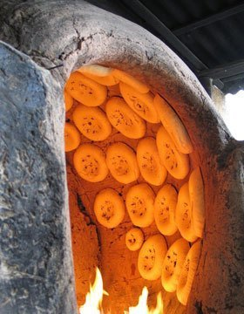

Slide 4
Lekciya rejesi
Termodinamikanıń birinshi nızamı.
Ishki energiya.
Gazdıń atqarǵan jumısı.
Jıllılıq sıyımlılıǵı hám onıń izoproceslerge qollanılıwı.
Qaytımlı hám qaytımsız procesler.
Cikllar.
Entropiya.
Termodinamikanıń ekinshi nızamı.

Slide 5
Termodinamikanıń birinshi nızamı – bul termodinamikalıq proceslerde energiyanıń bir túrden ekinshi túrge ótiwi hám energiyanıń saqlanıw nızamı esaplanadı.
Sistemaǵa berilgen jıllılıq sistemanıń ishki energiyasınıń ózgeriwine hám sırtqı kúshlerge qarsı atqarılǵan jumısqa sarplanadı.
dU (tolıq differencial) – sistema ishki energiyasınıń sheksiz kishi ózgeriwi
δА – elementar atqarılǵan jumıs
δQ – sheksiz kishi jıllılıq muǵdarı

Slide 6
Sistemanıń ishki energiyasın ózgertiw usılları
Ishki energiyanı ózgertiw usılları
Jıllılıq uzatıw
Q
Jumıs atqarıw
А

Slide 7
SISTEMA
GAZ
Sistemaǵa berilip atırǵan jıllılıq
δQ > 0
Sistemadan alınıp atırǵan jıllılıq
δQ < 0
SISTEMA
GAZ
Sistema ústinen sırtqı kúshler atqarǵan jumıs
δА < 0
Sırtqı deneler ústinen sistemanıń atqarǵan jumısı
δА > 0

Slide 8
Ishki energiya
Ishki energiya – bul sistema bóleksheleri
(molekulalar, atomlar hám ionlar)niń tártipsiz háreketi energiyası hám bólekshelerdiń ózara tásir energiyası esaplanadı.
Bir mol ideal gazdıń ishki energiyası
Qálegen massalı gazdıń ishki energiyası

Slide 9

Gazdıń atqarǵan jumısı
Gazdıń atqarǵan jumısı
δA=Fdx=pSdx = pdV
Gaz kólemin V₁ den V₂ ge shekem ózgeriwinde gazdıń atqarǵan tolıq jumısı
p – gaz basımı,
S – porshen maydanı,
dx – orın awıstırıw,
ΔV – kólem ózgeriwi,
А – gazdıń atqarǵan jumısı,
А’ – gaz ústinen atqarılǵan jumıs.

Slide 10
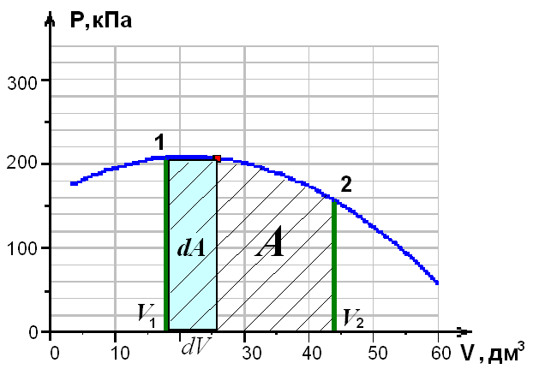
Sırtqı kúshlerdiń gaz ústinen atqarǵan jumısı oń
Gazdıń atqarǵan jumısı teris
Sırtqı kúshlerdiń gaz ústinen
atqarǵan jumısı teris
Gazdıń atqarǵan jumısı oń
Keńeytiw
Qısıw
Diagrammada keltirilgen (p, V) proces grafigi astındaǵı maydan atqarılǵan jumısqa san jaǵınan teń boladı.

Slide 11
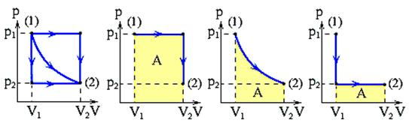
Súwrette gazdı (1-) halattan (2-) halatqa ótkiziwshi úsh hár qıylı proces súwretlengen. Barlıq proceslerde gaz hár qıylı jumıs atqaradı.

Slide 12
R universal gaz turaqlısınıń fizikalıq mánisi
Molyar gaz turaqlısı, bir mol ideal gazdı 1К ge izobaralıq ısıtılǵanda gazdıń atqarǵan jumısına san jaǵınan teń.

Slide 13
Jıllılıq sıyımlılıǵı
Zattıń salıstırmalı jıllılıq sıyımlılıǵı 1 kg zattı 1⁰ qa ısıtıwǵa sarp bolǵan jıllılıq muǵdarına teń fizikalıq shamaǵa aytıladı.
Molyar jıllılıq sıyımlılıǵı 1 mol zattı 1⁰ qa ısıtıwǵa sarp bolǵan jıllılıq muǵdarına teń bolǵan shamaǵa aytıladı.

Slide 14
Turaqlı kólemdegi gazdıń molyar jıllılıq sıyımlılıǵı
Termodinamikanıń birinshi nızamınan
δA= pdV hám esapqa alsaq
1 mol gaz ushın iye bolamız.
V=const kólem turaqlı bolǵanda, sırtqı kúshler atqarǵan jumıs nolge teń boladı δA = 0
Sırttan gazge berilgen jıllılıq tek onıń ishki energiyasınıń artıwına sarp boladı.
bolǵanı ushın

Slide 15
Basım turaqlı bolǵandaǵı gazdıń molyar jıllılıq sıyımlılıǵı
P = const basım turaqlı bolǵanda gazdı ısıtamız
Mendeleev – Klayperon teńlemesin differenciallasaq tómendegige iye bolamız
- Mayer teńlemesi dep ataladı.
Termodinamikalıq proceslerdi úyreniwde tómendegi shama júda áhmiyetke iye boladı
hám ol Puasson koefficienti dep ataladı.

Slide 16
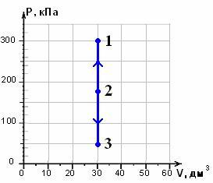
Izoxoralıq proces. V=const
Izoxoralıq proceste gaz sırtqı deneler ústinen jumıs atqarmaydı
A = pdV = 0
hám gazge berilgen jıllılıq muǵdarı
ishki energiyanıń artıwına sarp boladı.
sol sebepli,
qálegen gaz massası ushın
Izoxoralıq ısıtıwda gaz jıllılıqtı jutadı (Q > 0)
hám onıń ishki energiyası asadı.
Gazdı suwıtıwda jıllılıq sırtqı denelerge uzatıladı(Q < 0);
Gazdıń ishki energiyası kemeyedi.

Slide 17
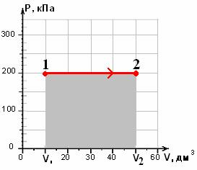
Izobaralıq proces. P=const
Izobaralıq proceste, kólem ózgergende gazdıń atqarǵan jumısı tómendegige teń boladı.
Atqarılǵan jumıs shtrixlanǵan tórtmúyeshlik maydanı menen anıqlanadı. Mendeleev – Klayperon teńlemesinen paydalanıp
tómendegige iye bolamız
bul jerden
Izobaralıq keńeyiwde Q > 0 – gaz jıllılıqtı jutadı hám oń jumıs atqaradı.
Izobaralıq qısıwda Q < 0 – jıllılıq sırtqı denelerge uzatıladı. Bul halda A < 0.

Slide 18
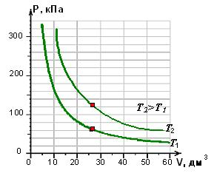
Izotermalıq proces. T=const
Izotermalıq keńeyiwde atqarılǵan jumıs tómendegige teń
Temperatura turaqlı bolǵanda ideal gazdıń ishki energiyası turaqlı qaladı, ol halda termodinamikanıń birinshi nızamına tiykarlanıp
δQ = δA ,
yaǵnıy, gazge berilgen barlıq jıllılıq muǵdarı sırtqı kúshlerge qarsı atqarılǵan jumısqa sarp boladı.

Slide 19
Adiabatalıq proces. δQ = 0
Sistemanıń átirap ortalıq penen jıllılıq almasıwı júz bermeytuǵın proces δQ = 0 adiabatalıq proces dep ataladı.
Jıllılıqtan izolyaciyalanǵan sistemalarda adiabatalıq proces júz beretuǵın yaki proces tez ótkende jıllılıq almasıwı derlik júz bermeydi.
Tez kóshetuǵın procesler: ishki janıw dvigateller hám suwıtıw qurılmalarındaǵı qısılıw hám keńeyiw ciklları adiabatalıq procesler dep esaplanadı.

Slide 20
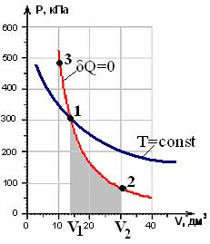
δQ = 0
δA = pdV hám dU = νC_{V}dT
paydalanıp tómendegige iye bolamız
bóliw ámelin orınlasaq
- Puasson koefficienti.

Slide 21
teńlemeni integrallasaq
bul jerden adiabatalıq proces ushın Puasson teńlemesin keltirip shıǵaramız
Mendeleev – Klayperon teńlemesinen
paydalansaq tómendegige iye bolamız
Аdiabata izotermaǵa salıstırǵanda tez ózgeredi.

Slide 22
Adiabatalıq proceste atqarılǵan jumıs.
sol sebepli,
аdiabatalıq keńeyiwde temperatura páseyedi hám gazdıń atqarǵan jumısı tómendegige teń boladı.
Мendeleev – Кlayperon teńlemesinen paydalansaq
Аdiabatalıq proceste atqarılǵan jumıs izotermalıq procestegiden kishi boladı. Bunıń sebebi, adiabatalıq keńeyiwde gaz suwıydı, izotermalıq keńeyiwde, sırttan jıllılıq muǵdarı kelip turǵanı ushın, temperatura turaqlı qaladı.

Slide 23
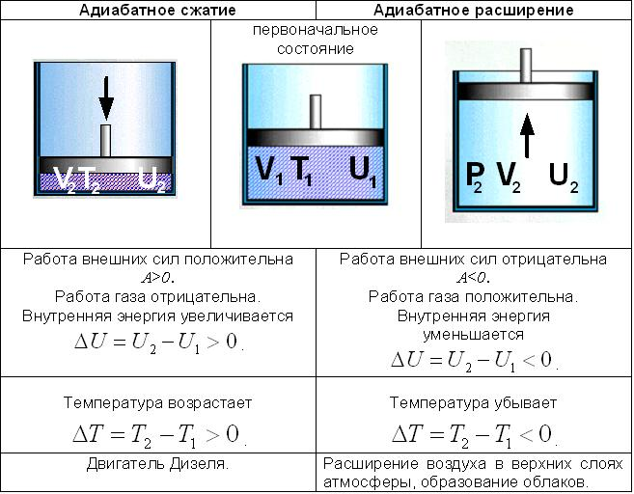
Аdiabatalıq qısıw
Baslanǵısh halat
Аdiabatalıq keńeyiw
Sırtqı kúshler tásirinde atqarılǵan jumıs oń А > 0
Sırtqı kúshler tásirinde atqarılǵan jumıs teris А < 0
ishki energiya kemeyedi
ishki energiya artadı
temperatura kóteriledi
temperatura páseyedi

Slide 25
Politropik proces. С=const
Jıllılıq sıyımlılıǵı turaqlı qalatuǵın proces politropik proces dep ataladı.
Joqarıda keltirilgen izoxoralıq, izobaralıq, izotermalıq hám adiabatalıq procesler politropik procestiń jeke halları esaplanadı.
Politropik teńleme
politropik proces kórsetkishi

Slide 26
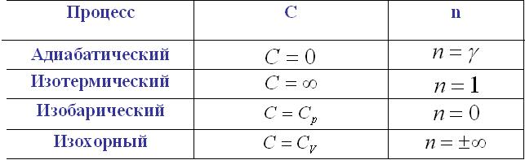
Hár qıylı procesler ushın jıllılıq sıyımlılıǵı mánisleri hám kórsetkishleri
Proces
Adiabatalıq
Izotermalıq
Izobaralıq
Izoxoralıq

Slide 27
Sistema bir qatar termodinamikalıq halatlardan ótip, óziniń baslanǵısh halatına qaytatuǵın proces
aylanbalı proces dep ataladı.
Termodinamikalıq proces egerde, áwel tuwrı ciklda hám keyin keri ciklda júz berse, ol óz halatına qaytıwshı proces dep esaplanadı. Sebebi bul halda átirap-ortalıq hám qaralıp atırǵan sistemada artıqsha ózgeriwler júz bermeydi.
Sol shárayatqa iye bolmaǵan barlıq procesler
qaytımsız procesler dep esaplanadı.

Slide 28
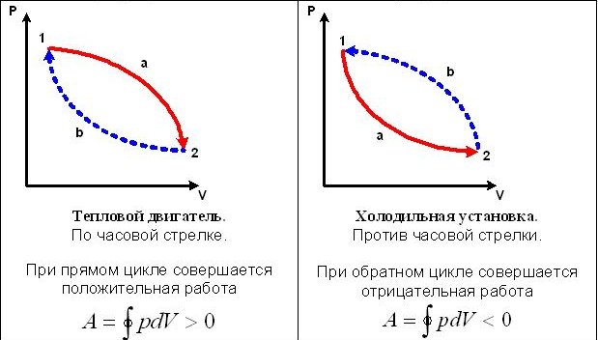
Tuwrı ciklda gazdıń qısılıwına qaraǵanda keńeyiwi joqarı temperaturada ótedi.
Keri ciklda gazdıń keńeyiwine qaraǵanda qısılıwı joqarı temperaturada ótedi.
Issılıq dvigateli saat strelkası boyınsha,
tuwrı ciklda oń jumıs atqaradı
Saat strelkasına
keri ciklda
gaz teris jumıs atqaradı

Slide 29
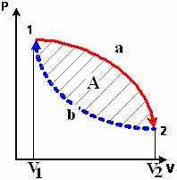
Sistema aylanbalı proces nátiyjesinde óziniń baslanǵısh halatına qaytqanda onıń ishki energiyası ózgermeydi: ∆U = 0.
А₁ keńeyiwde atqarılǵan jumıs oń hám 1а2V₂ V₁1 maydan menen belgilenedi.
А₂ qısıw procesinde atqarılǵan jumıs teris hám 2b1 V₁ V₂ 2 maydan menen belgilenedi.
А ciklda atqarılǵan tolıq jumıs
А = А₁ + А₂ tuyıq iymek sızıq penen oralǵan maydan menen belgilenedi.
Solay etip, atqarılǵan jumıs termodinamikalıq sistemanıń halatınan tısqarı júz berip atırǵan halatlardıń túrine de baylanıslı.

Slide 30
Aylanbalı cikldıń paydalı jumıs koefficienti
Aylanbalı procestiń paydalı jumıs koefficienti (PJK) ciklda atqarılǵan jumıstı sol ciklda jumsalǵan jıllılıq muǵdarına qatnasına teń:
PJK, jıllılıq mashinası alǵan jıllılıq muǵdarınıń atqarılǵan jumısqa qanshelli tolıq sarp etiliwin kórsetedi.

Slide 31
Issılıq mashinaları.
Tuwrı cikl dáwirli isleytuǵın mashinalarda – ıssılıq dvigatellerinde qollanıladı.
Bul mashinalar sırttan berilgen jıllılıq muǵdarı esabına jumıs atqaradı.
Termostat – derlik óz temperaturasın ózgertpesten, átiraptaǵı deneler menen jıllılıq almaspaytuǵın termodinamikalıq sistemaǵa aytıladı.
Jumısshı dene – basqa deneler menen energiya almasatuǵın hám aylanbalı procesti ámelge asıratuǵın dene yaki zat esaplanadı.

Slide 32
Issılıq dvigateliniń islew principi.
Isıtqısh (Т₁)
Temperaturası joqarı bolǵan «Isıtqısh» dep atalıwshı termostattan (Т₁) cikl dawamında jıllılıq mashinası Q₁ jıllılıq muǵdarın aladı hám temperaturası tómen bolǵan termostatqa (Т₂) Q₂ jıllılıq muǵdarın uzatadı. Cikl dawamında atqarılǵan jumıs
А= Q₁ - Q₂
Q₁
Jumısshı
dene
GAZ
Atqarılǵan jumıs
А= Q₁ -Q₂
Q₂
Suwıtqısh (Т₂)

Slide 33
Karno ciklı
Karno ciklı, bir-birine baylanıslı, náwbetpe-náwbet júz beretuǵın eki izotermalıq hám eki adiabatalıq proceslerden ibarat esaplanadı. Каrnо ciklındа paydalı jumıs koefficienti tómendegige teń boladı:
Karno ciklı ushın paydalı jumıs koefficienti ısıtqısh hám suwıtqıshlar temperaturalarına baylanıslı. Paydalı jumıs koefficientin asırıw ushın temperaturalar parqın asırıw zárúr.

Slide 34
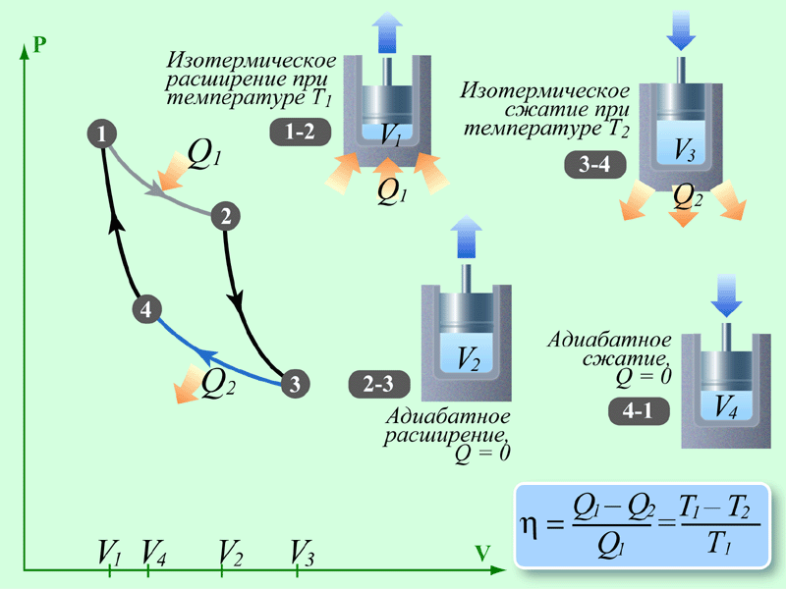
T1 temperatura tásirinde izotermalıq keńeyiw
T2 temperatura tásirinde izotermalıq qısıw
Adiabatalıq qısıw
Q=0
Adiabatalıq keńeyiw
Q=0

Slide 35
Karno ciklı

Slide 36
Ishki janıw dvigateliniń islew principi

Slide 37
Entropiya
S entropiya – sistemanıń basımı, kólemi hám temperaturası qusaǵan parametrleri qatarında onıń halatın xarakterlewshi makroparametr esaplanadı.
Entropiya – bul sonday termodinamikalıq parametr onıń ósiwi sistemaǵa keliwshi jıllılıq muǵdarı menen baylanıslı.

Slide 38
Termodinamikanıń birinshi nızamınan
Ideal gazdıń entropiyası
Demek, ideal gaz entropiyasınıń ósiwi tómendegige teń
Entropiya S sistema halatınıń funkciyası, onıń ósiwi tolıq differencialdan ibarat boladı.

Slide 39
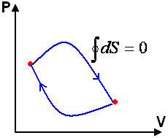
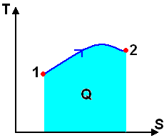
Qálegen cikllıq proceste sistema óziniń baslanǵısh halatına qaytsa, entropiyanıń ózgeriwi nolge teń boladı
tómendegini inabatqa alsaq
diagrammada keltirilgen Т-S proces iymek sızıǵı astındaǵı maydan berilgen jıllılıq muǵdarına teń ekenligi kórinip turıptı.

Slide 40
Ideal gaz 1- halattan 2 – halatqa teń salmaqlılıqlı ótken dep esaplaymız. Sol proces entropiyası ózgeriwin tabamız
Bizge málim ańlatpalardan paydalansaq
ideal gaz entropiyası ózgeriwi ańlatpasına iye bolamız

Slide 41
Izo – hám adiabatalıq proceslerde ideal gaz entropiyasınıń ózgeriwi
Izoxoralıq (V=const) | Izobaralıq (p=const) | Izotermalıq (T=const) | Adiabatalıq (S=const)
Entropiya turaqlı kóshetuǵın proces izoentropiyalıq proces dep ataladı (S = const).
Adiabatalıq proces izoentropiyalıq proces esaplanadı.

Slide 42
Teń salmaqlılıqlı qaytımlı procesler ushın tómendegi teńlik orınlı esaplanadı
Teń salmaqlılıqlı bolmaǵan, qaytımsız procesler ushın
tuyıq sistemadaǵı qaytımlı proceslerde entropiya turaqlı qaladı ΔS = 0, qaytımsız proceslerde entropiya asadı
ΔS > 0.

Slide 43
Klazius teńsizligi:
dS hám δQ birdey belgide bolıwı sebepli, entropiya ózgeriwi xarakterine qarap jıllılıq almasıwı procesi tuwralı pikir júritiw múmkin.
Dene ısıtılǵanda δQ > 0,
onıń entropiyası artadı dS > 0,
dene suwıtılǵanda δQ < 0,
onıń entropiyası kemeyedi dS < 0.

Slide 44
Entropiyanıń statistikalıq talqılanıwı
Sistemanıń entropiyası onıń termodinamikalıq itimallıǵı menen baylanısqan boladı.
Termodinamikalıq itimallıq W - bul termodinamikalıq sistemanıń berilgen makrohalatı ámelge asıratuǵın usıllar sanı yaki mikrohalatları sanı esaplanadı.
Sistemanıń barlıq mikrohalatları teń itimallıqqa iye boladı.

Slide 45
Keltirilgen tórt
halat sistemanıń mikrohalatları dep esaplanadı.
Bul halatlardan tek ekewi birtegis bólistirilgenligi ushın sistemanıń bul halatları termodinamikalıq itimallıǵı W = 2 ge teń.

Slide 46
Teń salmaqlılıq halatta sistemanıń
termodinamikalıq itimallıǵı maksimumǵa erisedi hám teń salmaqsız halatqa ótiw dáwirinde tez kemeye baslaydı.
Molekulalardıń bir tegis bólistiriliwi eń úlken itimallıqqa iye.

Slide 47
Bolcman ańlatpası
Sistemanıń entropiyası
onıń termodinamikalıq itimallıǵı logarifmine proporcional.
S = k ln W
Entropiya sistema halatı tártipsizliginiń ólshemi –
makrohalattı ámelge asırıwshı mikrohalatlar sanı kóp bolsa, entropiya sonsha asadı.
Sistema tártipsizligi kem bolsa, onıń termodinamikalıq halatı itimallıǵı artadı.

Slide 48
Entropiya artıwı principi
Tuyıq sistemadaǵı barlıq procesler onıń entropiyasınıń
artıwına alıp keledi.
Kishi termodinamikalıq itimallıq halattan úlken itimallıq halatqa ótiw procesi óz – ózinen erkin keshedi.
Barlıq termodinamikalıq proceslerde tártiplirek halattan tártipsizrek halatqa óz – ózinen ótiwshi ayrım baǵıtlar bar boladı.

Slide 49
Termodinamikanıń ekinshi nızamı
Tuyıq sistemada qálegen qaytımsız procesler ósiwi sistemanıń entropiyasınıń artıwına alıp keledi.
Kelvin boyınsha: ısıtqıshtan berilgen jıllılıqtı
soǵan ekvivalent jumısqa sarp etiwshi aylanbalı procesler hesh qanday bolmaydı.
Klazius boyınsha: kemrek ısıtılǵan denedan kóbirek ısıtılǵan denega jıllılıqtı uzatıwshı aylanbalı procesler joq.

Slide 50
PAYDALANÍLǴAN ÁDEBIYAТLAR
1. Q.P.Abduraxmanov, V.S.Xamidov, N.A.Axmedova. FIZIKA. Darslik. Toshkent. “Aloqachi nashriyoti”. 2018 y. O‘zR OO‘MTV 2017.24.08 dagi “603”-sonli buyrug‘i.
2. B.A.Ibragimov, G.Q.Atajanova. “FIZIKA”. Oqıwlıq. Tashkent. 2018 j.
3. Q.P.Abduraxmanov, O’.Egamov. “FIZIKA”. Darslik. Toshkent. O‘quv-ta’lim metodika” bosmaxonasi. 2015 y. O‘zROO‘MTV 2009.26.02. dagi “51”-sonli buyrug‘i.
4. Douglas C. Giancoli. Physics. Principles with Applicathions. 2004 USA ISBN-13 978-0-321-62592-2.
5. Physics for Scientists and Engineers, Raymond A. Serway, John W. Jewett. 9th Edition, 2012.
6. “Umumiy Fizika fani bo‘yicha taqdimot multimediali ma’ruzalar to‘plami”. Elektron o‘quv qo‘llanma. Toshkent. 2012 y. O‘zR OO‘MTV 2012.15.08 dagi “332/1”-sonli buyrug‘i.
7. “Fizika-1 kursi bo‘yicha taqdimot multimediali ma’ruzalar to‘plami”. Elektron o‘quv qo‘llanma. Toshkent. 2019 y. O‘zR OO‘MTV 2019.04.10 dagi “892”-sonli buyrug‘i.

Slide 51


Slide 52
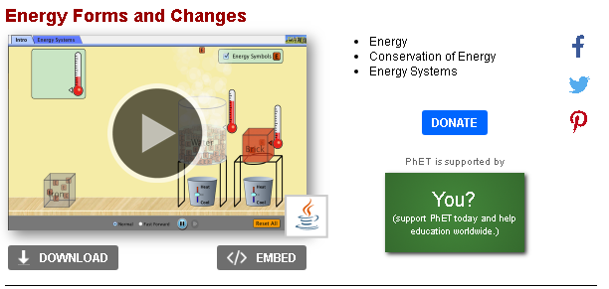
PEDAGOGIKALÍQ DÁSTÚRIY QURALLAR
https://phet.colorado.edu/en/simulation/legacy/energy-forms-and-changes

Slide 53
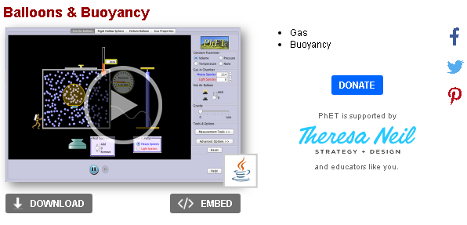
PEDAGOGIKALÍQ DÁSTÚRIY QURALLAR
https://phet.colorado.edu/en/simulation/legacy/balloons-and-buoyancy

